Slide 1
Ractorを用いた
Rubyの並列処理性能評価と
静的解析ツールによるコード支援
ソフトウェア研究室
S202148 柳澤快
Notes:
ソフトウェア研究室所属の柳澤快です。
RubyのRactorによる並列処理の性能評価と静的解析ツールによるコード支援というテーマで中間報告を始めさせていただきます。

Slide 2
背景
Rubyについて
1995年に公開
オブジェクト指向スクリプト言語
Perl, Smalltalk, Eiffel, Ada, Lispの影響
Ruby on Railsの人気に起因
Notes:
Rubyは1995年に一般公開されたオブジェクト指向のスクリプト言語です。Rubyはこれらの他のプログラミング言語の影響を受けて設計させている。
Rubyは高い生産性を誇るWebアプリケーションフレームワークRuby on Railsの人気に起因していて、数多くの企業などで採用例がある。

Slide 3
背景
多くのプログラミング言語では 複数スレッドの同時実行が可能
Rubyスレッドはグローバルインタープリターロックにより 同時に実行可能なスレッドは1つのみ
Ractorの登場 異なるRactor間でスレッドの並列実行が可能
Notes:
また、近年、マルチコアプロセッサの普及に伴い、ソフトウェアの並列処理能力が重要となっている。並列計算機上で複数の処理を同時に実行するために、多くのプログラミング言語では複数スレッドの同時実行が可能である。
しかし、Rubyのスレッドはグローバルインタープリターロックによって同時に実行可能なスレッドは1つのみとなっていて通常の方法では並列プログラムをRubyで記述することはできない。
Ractorの登場により異なるRactor間でスレッドを並列に実行することが可能になった。

Slide 4
目的
Ractorの最適な記述方法を明らかにし、 静的解析ツールRubocopによる Ractorを用いたRubyの記述を支援
Notes:
本研究では、Ractorの性能評価を行うことにより、Ractorの最適な記述方法を明らかにし、静的解析ツールによるRactorを用いたRubyの記述への支援を目指す。

Slide 5
静的解析ツールRubocopとは
Rubyのライブラリ
静的コード解析
コードフォーマッター
以下の利点から、導入事例は多数
複数人での開発にて記述を統一
早い段階でエラーやバグを発見
Notes:
RubcopとはRubyのライブラリで静的コード解析やコードフォーマッターなどの機能を持ちます。
また、記述の統一やエラーバグの早期発見などのメリットから導入事例は多数存在します。

Slide 6
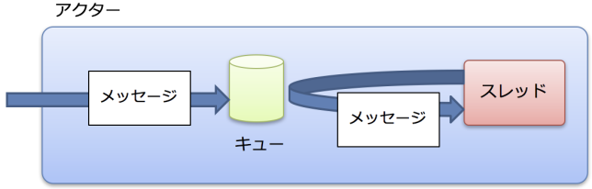
Ractorとは
2020年 Ruby 3.0で導入
スレッドセーフな並列実行を提供
Ractor = Ruby + Actor Model
Notes:
Ractor とは
2020年リリースのRuby 3.0で導入された、
スレッドセーフな並列実行を提供する Ruby の Actor モデル抽象化です。
アクターモデルでは図のような構成をとっています。
キューに登録されたメッセージをスレッドが取り出し、処理を行います。
RubyのRactorも同様の構成をとっています。

Slide 7
Ractorによるバブルソート実験
2
5
3
1
4
6
Ractor1
Ractor2
2
1
3
5
4
6
2
1
3
5
4
6
1
2
3
4
5
6
1
2
3
4
5
6
Notes:
実際にRactorによるバブルソートの性能評価を行った例についてご紹介します。
バブルソートの並列化の方法についてです。
整数の乱数を生成し、配列に格納します。この例では6つの整数乱数を生成。
配列要素の中央値を基準に、中央値未満の値が左側に、中央値以上の値が右側に移動させることにより分割する。
2つのRactorを生成し、各Ractorに分割された部分配列を送信します。その後、各Ractorでバブルソートを実施します。
各Ractorからソートされた配列の返り値を受け取り、それらを結合します。
これらの手順でRactorによるバブルソートの並列化を行いました。

Slide 8

Ractorによるバブルソート実験
予想
バブルソートの計算量:
並列化により要素数が半分になる場合の 計算時間は1/4になる
C言語の分散メモリ型マルチプロセス処理を 実現するMPIライブラリにて確認
Notes:
予想です。
バブルソートの計算量はO(n^2)であり、並列化により要素数が半分になった場合の計算時間1/4になるになることが期待される
このことはC言語の分散メモリ型マルチプロセス処理を実現するMPIライブラリにて計算時間が1/4になることを確認済みです。

Slide 9
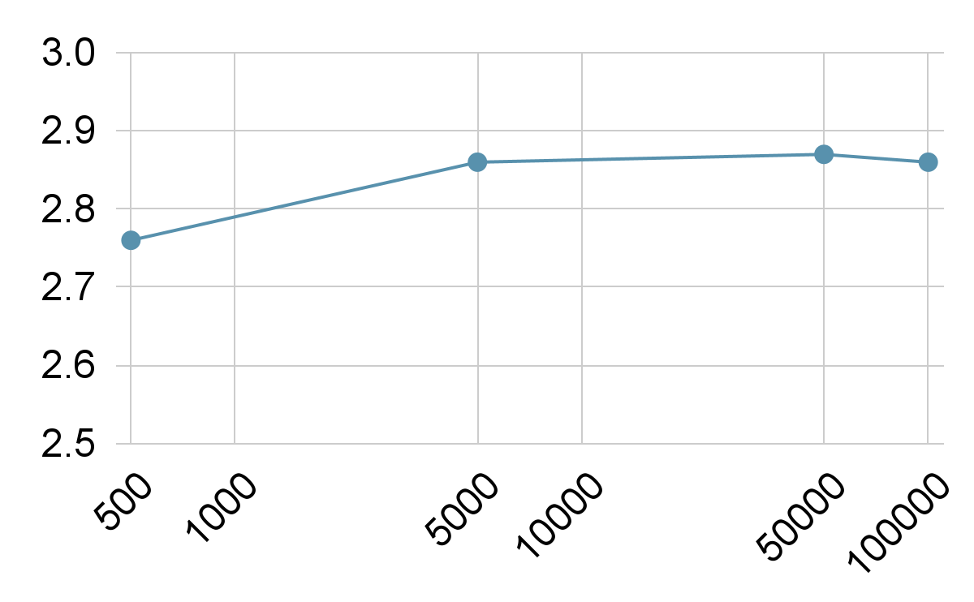
Ractorによるバブルソート実験
実行環境: M1 MacBook Air (8 cores、macOS Sonoma 14.5), Ruby 3.3.4
Notes:
次に結果についてです。
表は、Rubyのみの逐次実行に対してのRactorの性能倍率です。
表の結果からデータ数が500個以上の場合では2.76倍から2.87倍ほどの性能向上になりました。
予想の4倍程度の性能向上には満たなかったため、この結果からRactorにはどこかしらで大きいオーバーヘッドがあると考えられます。

Slide 10
Ractorによるバブルソート実験
データ数: 50,000, 分岐点: 24,883, 単位: [sec]
配列 分割 0.00304 | Ractor 生成 | Ractorへ配列送信 | 配列 受信 | バブル ソート | 配列 結合 0.00007 | 総時間 65.27517
 | ractor1
 | 0.00086 | 0.00011 | 0.00017 | 64.62844
 | ractor2
 | 0.00002 | 0.00011 | 0.00025 | 65.27062
実行環境: M1 MacBook Air (8 cores、macOS Sonoma 14.5), Ruby 3.3.4
Notes:
どこにオーバーヘッドがあるのかを確認するため、ractorの各処理において実行時間の測定を行いました。
表はデータ数50,000で測定した結果です。
この結果からractor内のBubble sortに99%の時間がかかっており、Ractorによる並列処理が4倍近くの性能向上がない理由として、Ractorの生成や配列の送受信処理に起因する可能性は少ないということが考察されます。

Slide 11
Ractorによるバブルソート実験
Ractor1, データ数25,000: 46[sec]
Ractor2, データ数50,000: 65[sec]
Ractor2(一方のRactor内ソートを行わない), データ数50,000: 46[sec]
Notes:
データ数50,000を並列化する際、各Ractorに25,000のデータが送られバブルソートされます。データ数25,000を1つのRactorで逐次実行すると約46秒かかることがわかりました。2つのRactorでデータ数50,000で並列実行した場合65秒になりました。そして、2つのRactorで一方のRactorのバブルソートを行わない場合、並列実行で65秒になったことからそれと同じ時間だと予想しましたが、結果は約46秒でした。
このことから、複数のRactor間で配列の各要素に対してスワップ処理を行う部分では、各Ractorで処理時間が遅くなることがわかる。

Slide 12
Ractorによるバブルソート実験
原因
配列の参照時のロック競合
ガベージコレクションの頻発
ユーザー側の記述の工夫では不可避
Notes:
原因としてはロックの競合やガベージコレクションの頻発によるものから、おそらくこれらのRactorのオーバーヘッドは現状ユーザー側の記述によって避けられないものであると考えられる

Slide 13
Ractorによるバブルソート実験
各Ractorに配列要素を均等に 送信することで最適化が見込める
Notes:
したがって、Ractorによるバブルソートの並列化を最速にするためには各Ractorに配列要素をできる限り均等に送信することで最適化が見込める

Slide 14
今後の方針
Rubocopによるコード支援
例: Ractorによるバブルソートの並列化を行う際に、分割された要素数が1/2から 大きく逸脱する場合に警告
Ractorの最適な使用方法の分析
その他のコード例の実装と評価
Notes:
今後の方針としては
先ほどの実験結果から得られた、Ractorによるバブルソートの並列化の際に分割された要素数が1/2から大きく逸脱してしまう場合に警告を出すようなコード支援をRubocopにより行う。
さらに必要に応じてその他のコード例の実装を行っていきます。

